Slide 1
SourceCode Inspection
DEV-20-40-02_이재윤

Slide 2
PMD

Slide 3
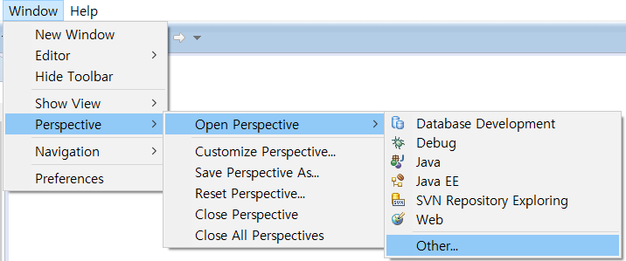
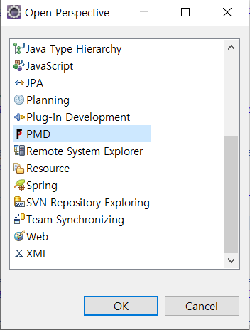
[Window] > [Perspective] > [Open Perspective] > [other…] 경로로 [Open Perspective] 를 키고 [PMD] 를 선택한다.

Slide 4
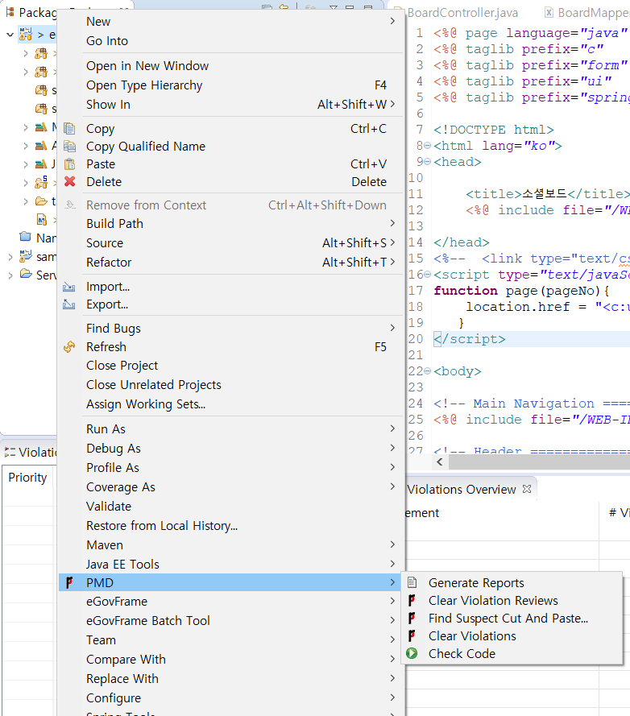
내 프로젝트의 코드를 점검하기 위해 PMD를 실행한다.
프로젝트 우 클릭 > [PMD] > [Check Code] 선택

Slide 5
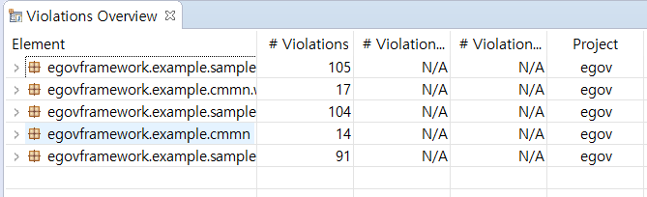
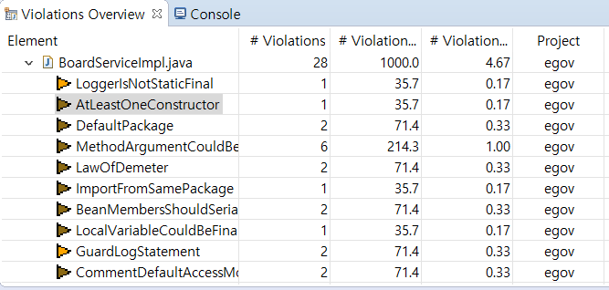
[Check Code] 를 클릭하면 화면 하단에 [Violations Overview]가 생긴다.
[Violations Overview] 안에 고쳐야 할 필요가 있는 소스코드 경로와 메시지가 나와있다.

Slide 6
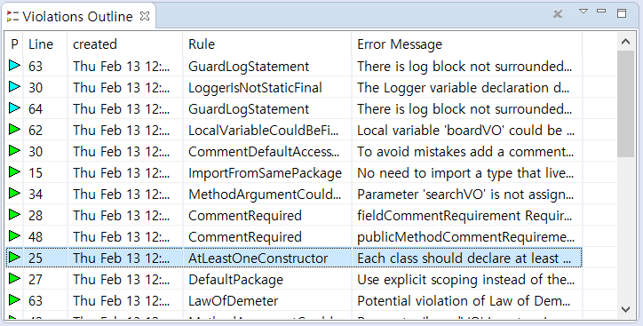
화면 좌측 하단에는 [Violations Outline] 창이 생긴다.
이 창에서는 더 자세한 에러 메시지가 출력된다.

Slide 7
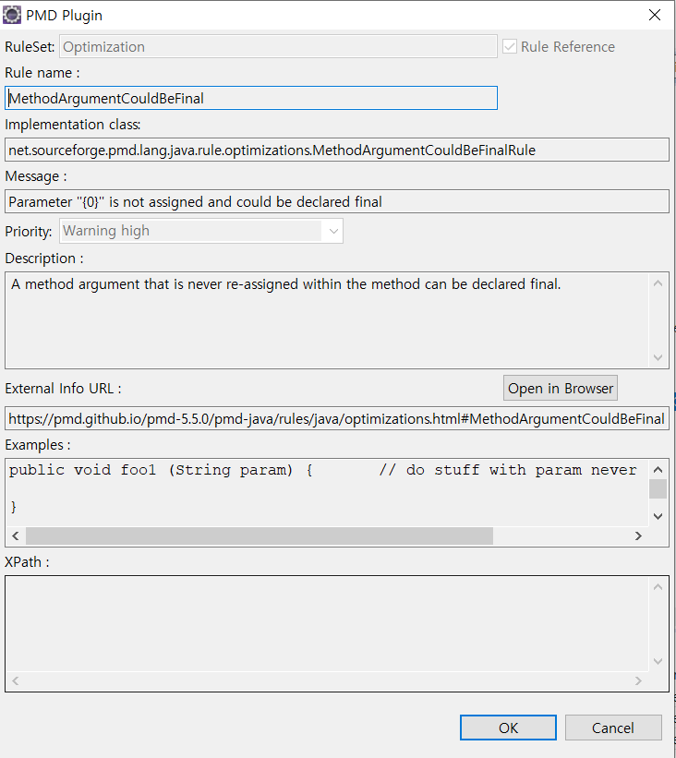
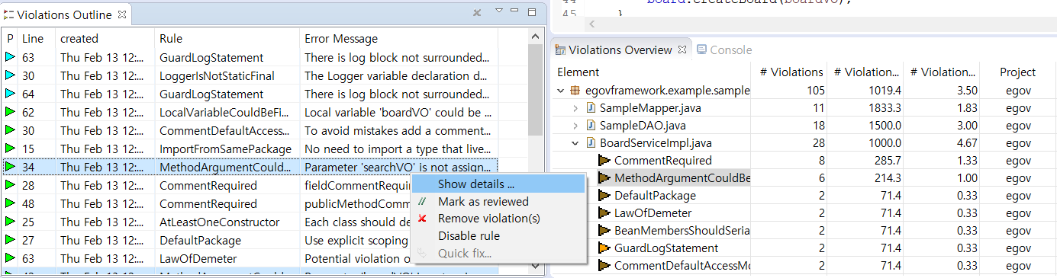
에러 메시지를 우클릭 하고 [Show details …] 버튼을 클릭하면 자세한 메시지와 수정에 대한 예제도 보여준다.

Slide 8
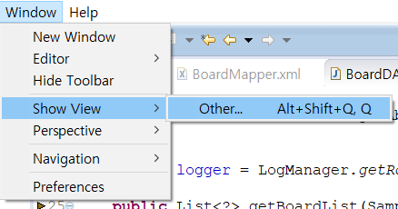
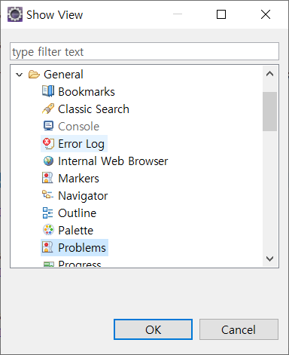
[Window] > [Other…] >[General] > [Problems] 를 선택한다.

Slide 9
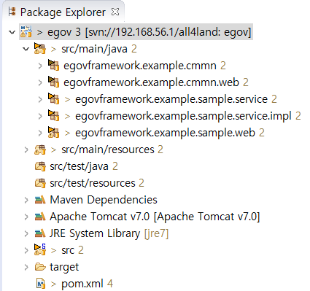
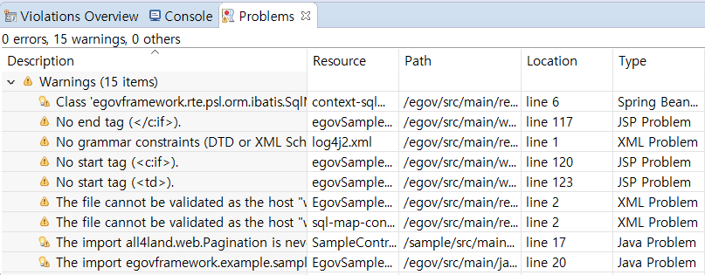
Problems 를 선택하면 [Package Explorer] 에도 표시가 생기고 문제들을 확인할 수 있다.

Slide 10
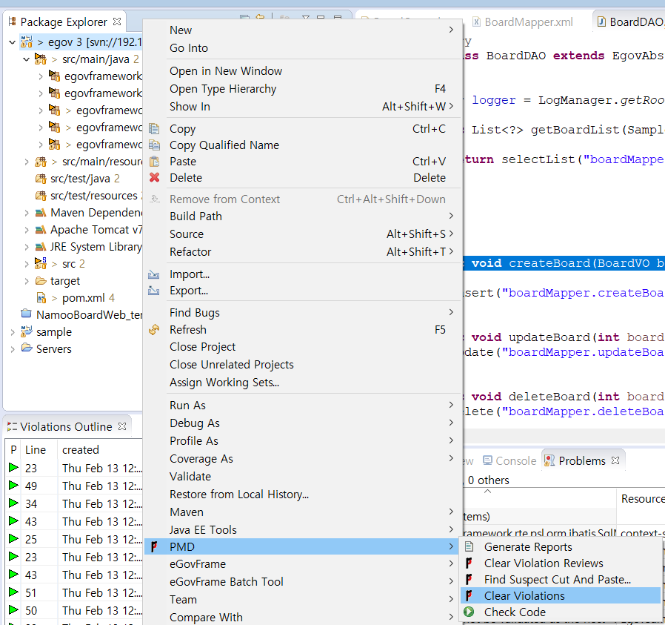
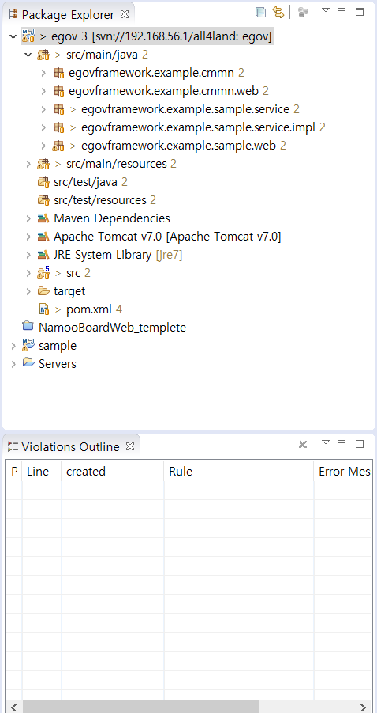
프로젝트 우클릭 > [PMD] > [Clear Violations] 를 선택하면 Violatinos 목록들이 초기화 된다.

